Slide 1

21 – Convolutional Neural Network
IF4073 Pemrosesan Citra Digital
Oleh: Dr. Ir. Rinaldi, M
Program Studi Teknik Informatika
Sekolah Teknik Elektro dan Informatika
Institut Teknologi Bandung
2025

Slide 2
Referensi
Sebagian besar materi di dalam PPT ini diambil dari mathworks, antara lain:
a) https://www.mathworks.com/help/deeplearning/ug/deep-learning-in-matlab.html
b) https://www.mathworks.com/discovery/convolutional-neural-network-matlab.html
Beberapa slide juga diambil dari materi kuliah deep learning tentang CNN

Slide 3
Pembelajaran Mendalam
Pembelajaran mendalam (deep learning) adalah jenis pembelajaran mesin (machine learning) yang dalam hal ini model belajar untuk melakukan tugas klasifikasi langsung dari gambar, teks, atau suara.
Pembelajaran mendalam biasanya diimplementasikan menggunakan arsitektur jaringan saraf yang belajar langsung dari data.
Istilah “deep” (dalam) mengacu pada banyaknya lapisan di dalam jaringan—semakin banyak lapisan, semakin dalam jaringan. Jaringan saraf tradisional hanya berisi 2 atau 3 lapisan, sedangkan jaringan dalam dapat memiliki ratusan lapisan.
(Sumber: Mathworks)

Slide 4
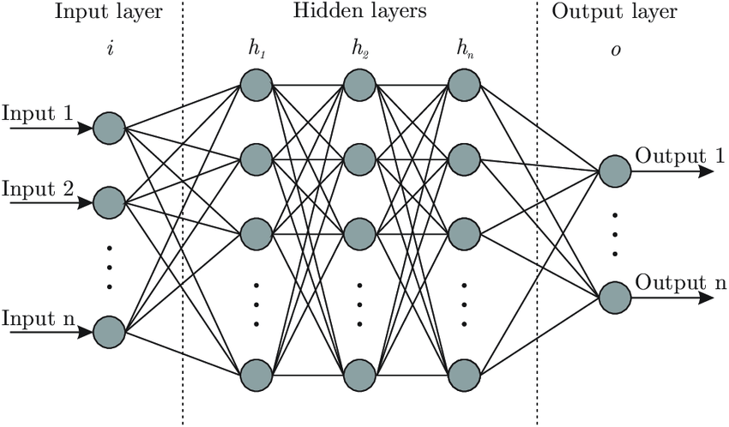
Jaringan Syaraf Tiruan (Artificial Neural Netwok)

Slide 5
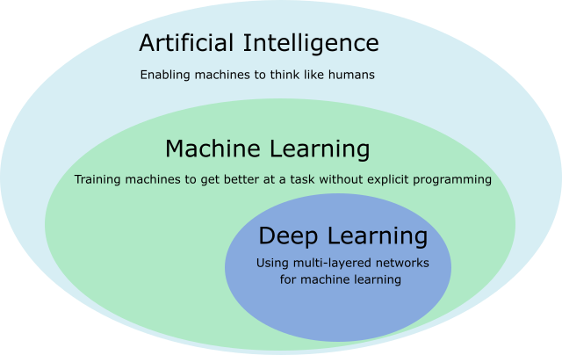

Slide 6
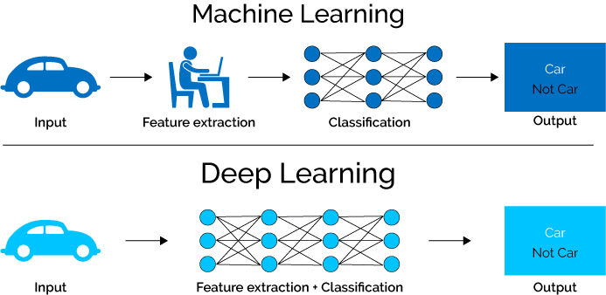
Perbedaan machine learning dan deep learning

Slide 7
Traditional Programming
Input data Program
Computer
Output
Machine Learning
Input data Output
Computer
Model Program
4

Slide 8
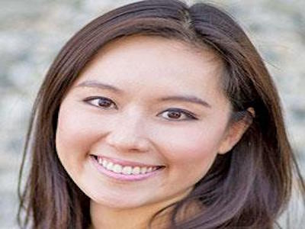
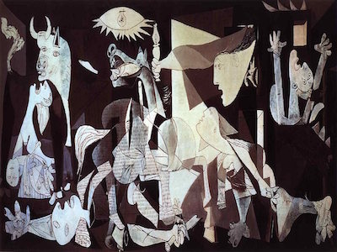
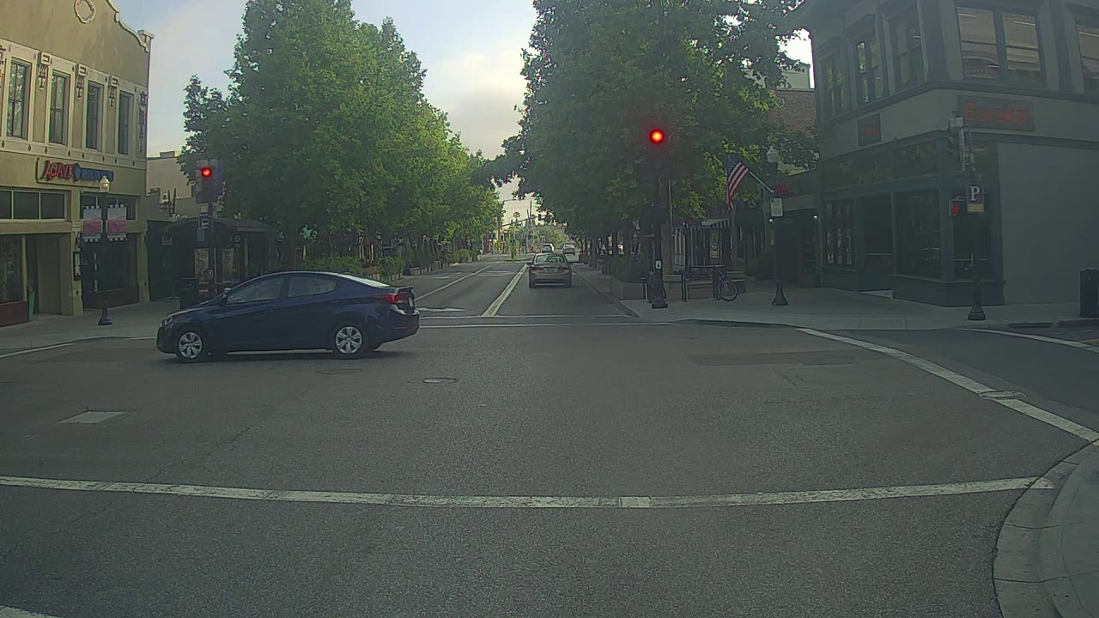
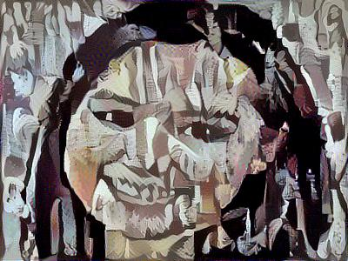
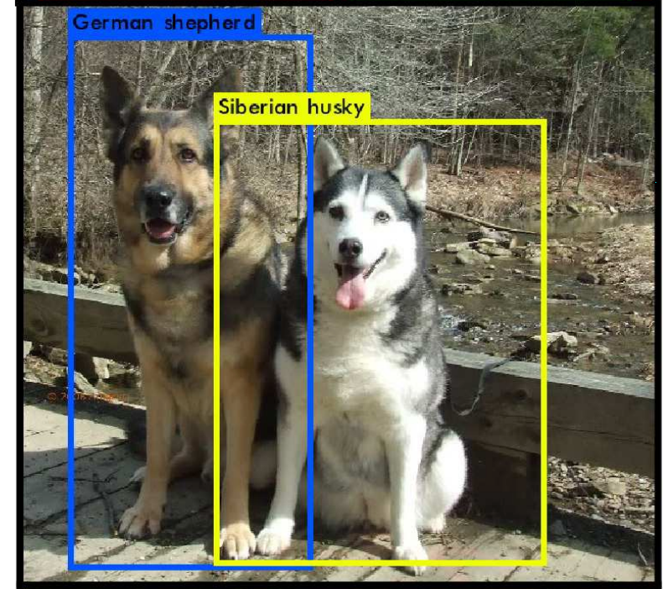
Computer Vision
Salah satu kegunaan pembelajaran mendalam adalah di dalam computer vision
Image Classification
Neural Style Transfer
Cat? (0/1)
64x64
Object detection
Sumber: Bahan kuliah Deep Learning

Slide 9
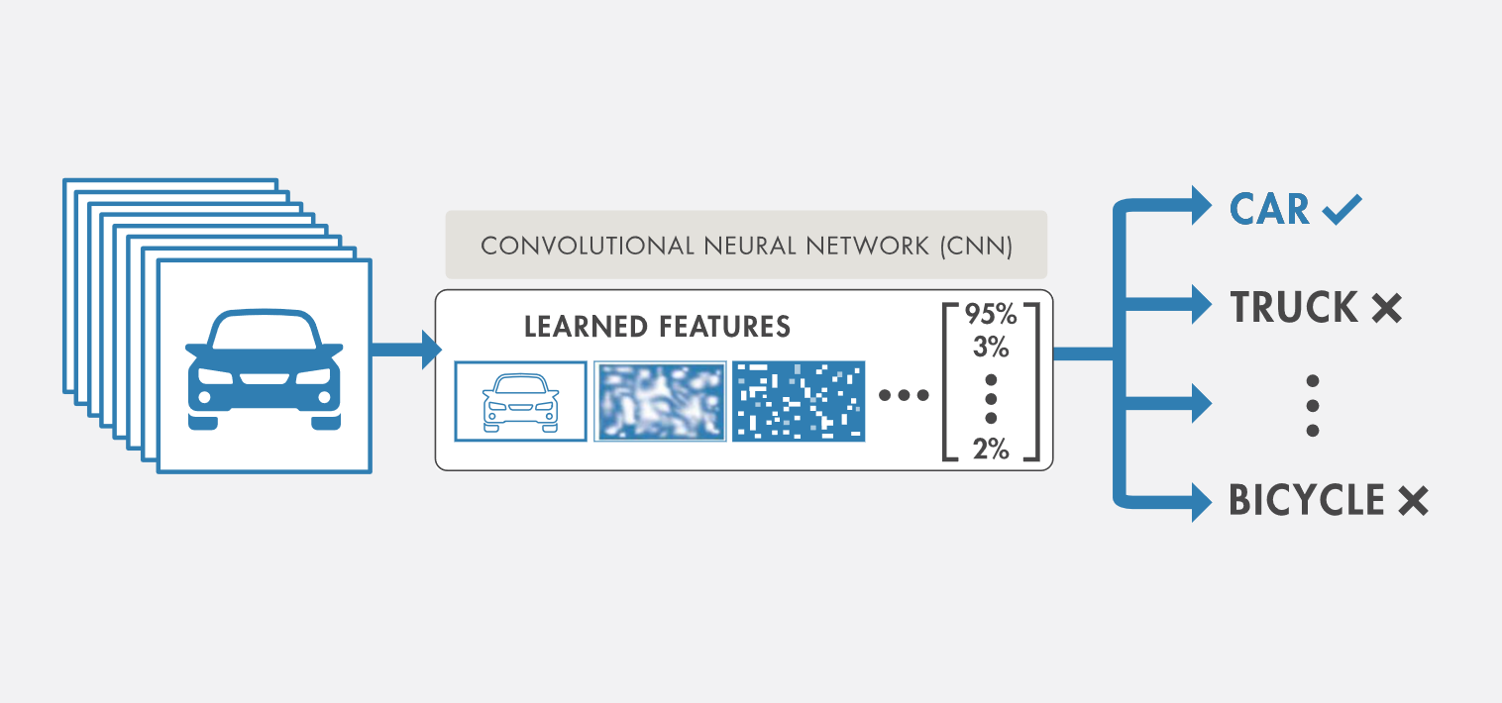
Apa yang Membuat Pembelajaran Mendalam Cocok untuk Computer Vision?
1. Kemudahan akses ke kumpulan besar data yang berlabel
Kumpulan data seperti ImageNet, COCO, PASCAL VoC tersedia secara free, dan berguna untuk melatih berbagai jenis objek.

Slide 10
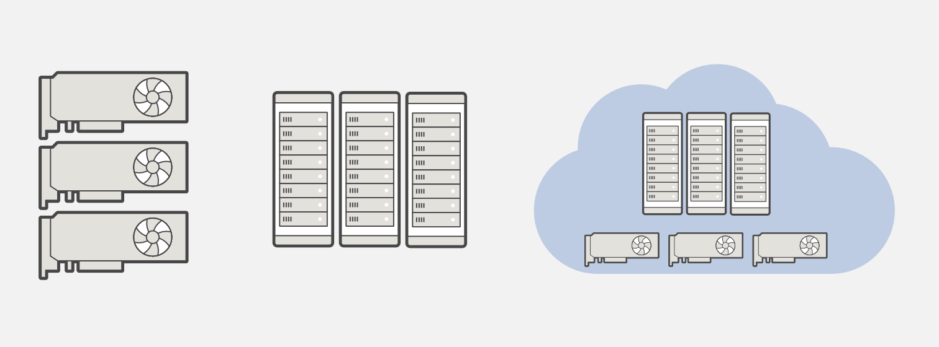
2. Peningkatan daya komputasi
GPU berkinerja tinggi (high performa computing) mempercepat pelatihan sejumlah besar data yang diperlukan untuk pembelajaran mendalam, mengurangi waktu pelatihan dari berminggu-minggu menjadi berjam-jam.

Slide 11
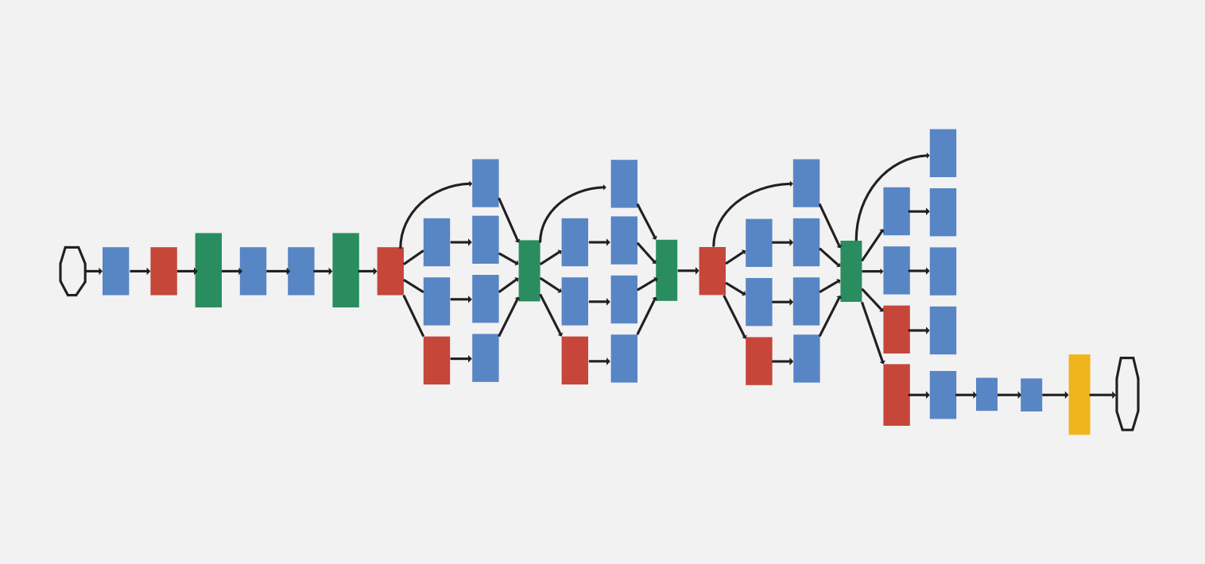
3. Model terlatih (pretrained) yang dibangun oleh para ahli
Model seperti AlexNet dapat dilatih ulang untuk melakukan tugas pengenalan baru menggunakan teknik yang disebut pembelajaran transfer (transfer learning). Sementara AlexNet dilatih pada 1,3 juta gambar beresolusi tinggi untuk mengenali 1000 objek berbeda, pembelajaran transfer yang akurat dapat dicapai dengan jauh lebih cepat.

Slide 12
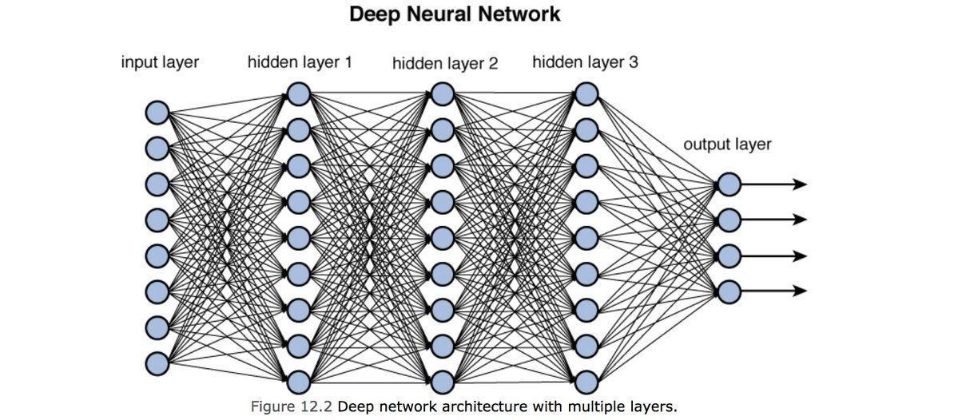
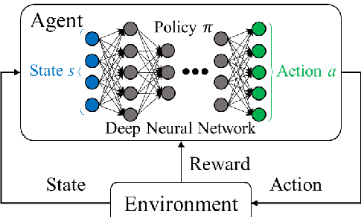
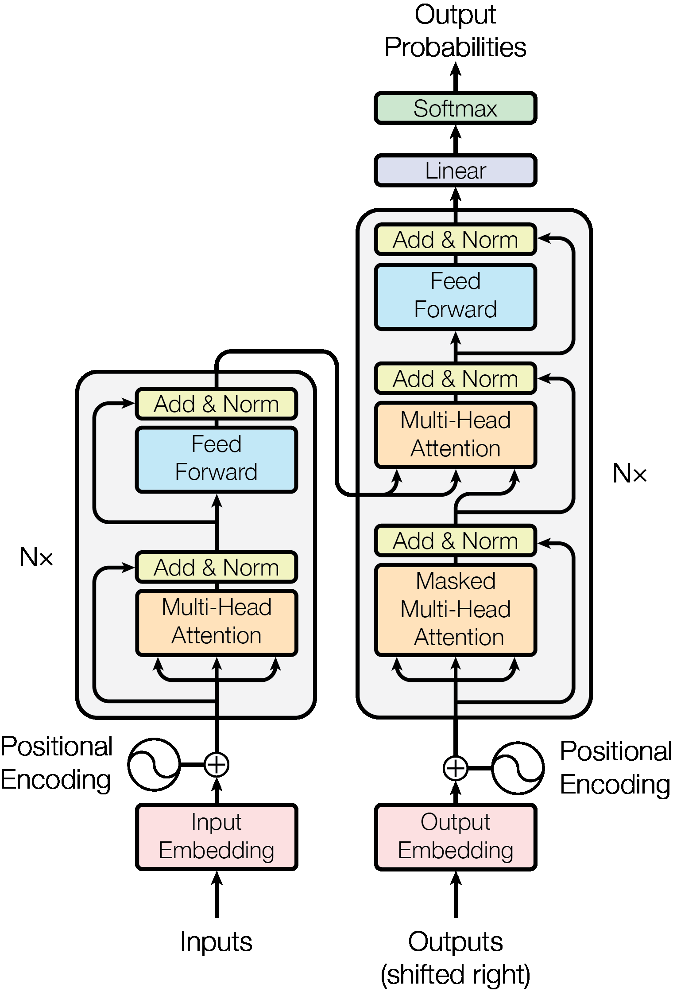
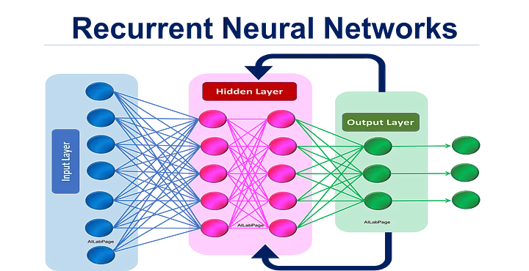
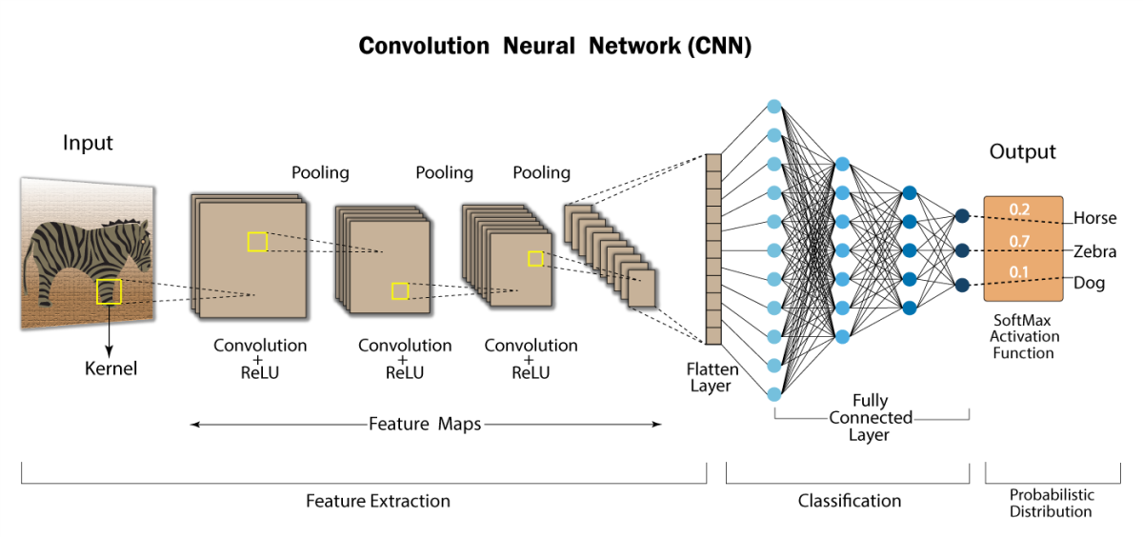
Arsitektur Deep Learning
Deep Neural Network
Deep Reinforcement Learning
Deep Recurrent Neural Network
Convolutional Neural Network
Transformer

Slide 13
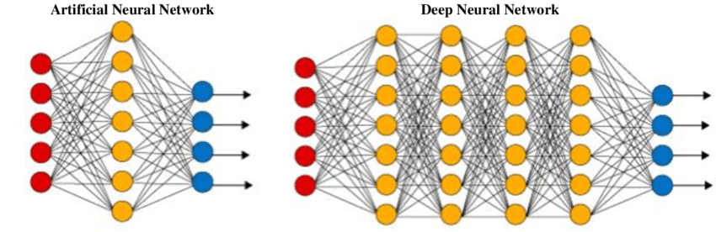
Deep Neural Network
Deep neural network (DNN) adalah jaringan syaraf tiruan (ANN) dengan banyak lapisan (layer) yang terdapat di antara lapisan masukan dan lapisan luaran.
Lapisan-lapisan tersebut saling berhubungan melalui node, atau neuron, dengan setiap lapisan tersembunyi menggunakan output dari lapisan sebelumnya sebagai inputnya.
Lapisan-lapisan itu merupakan pemrosesan non-linier, bekerja secara parallel dan terinspirasi oleh sistem saraf biologis.

Slide 14
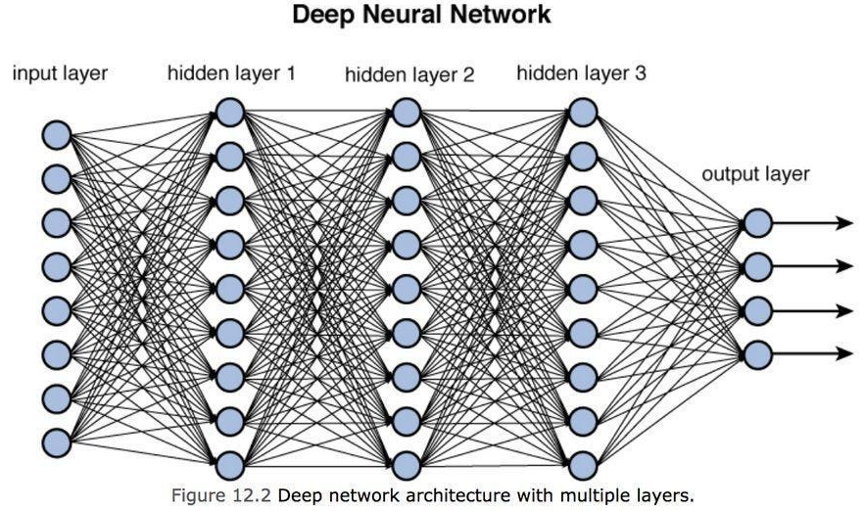
Bagaimana DNN Belajar?
Misalkan kita memiliki satu set gambar di mana setiap gambar berisi satu dari empat kategori objek yang berbeda, dan kita ingin jaringan pembelajaran mendalam mengenali secara otomatis objek mana yang ada di setiap gambar.
Kita memberi label pada gambar agar memiliki data pelatihan untuk jaringan.
Dengan menggunakan data pelatihan ini, jaringan kemudian dapat mulai memahami fitur spesifik objek dan mengaitkannya dengan kategori yang sesuai.
Setiap lapisan dalam jaringan mengambil data dari lapisan sebelumnya, mengubahnya, dan meneruskannya. Jaringan meningkatkan kompleksitas dan detail dari apa yang dipelajari dari lapisan ke lapisan.
Perhatikan bahwa jaringan belajar langsung dari data—kita tidak terlibat memilih fitur apa yang sedang dipelajari.

Slide 15
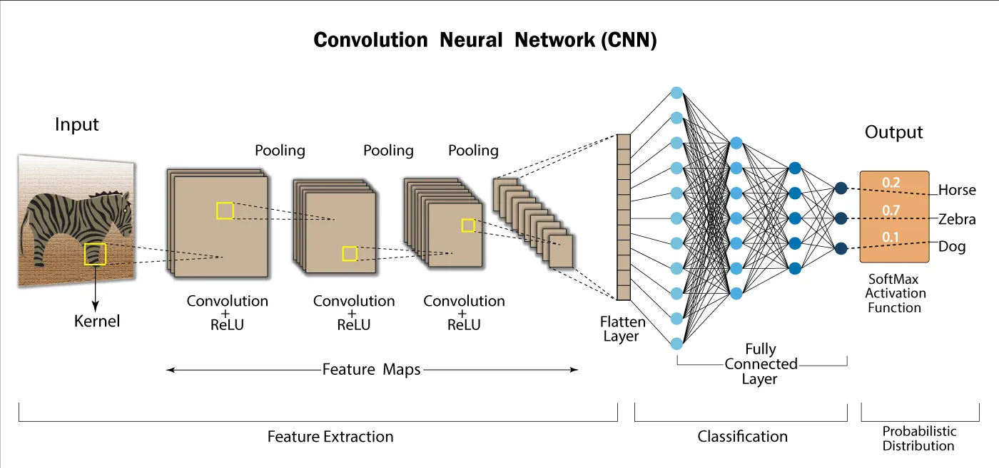
Convolutional Neural Network
Convolutional Neural Network (CNN atau ConvNet) adalah algoritma pembelajaran mendalam yang populer, umumnya digunakan untuk memproses data yang memiliki topologi seperti grid. Contoh data berbentuk grid adalah citra.
Sumber gambar: https://developersbreach.com/convolution-neural-network-deep-learning/

Slide 16
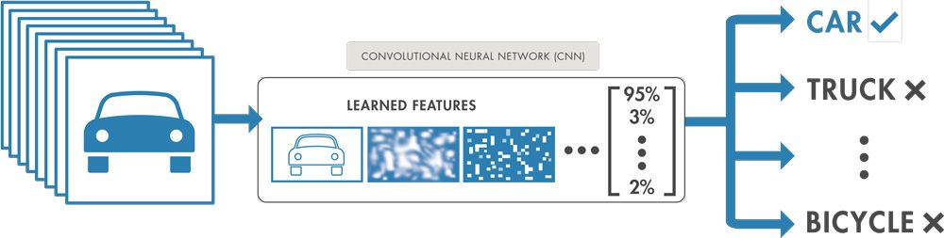
CNN merupakan arsitektur jaringan untuk pembelajaran mendalam yang belajar langsung dari data, dengan menghilangkan kebutuhan untuk melakukan ekstraksi fitur secara manual

Slide 17
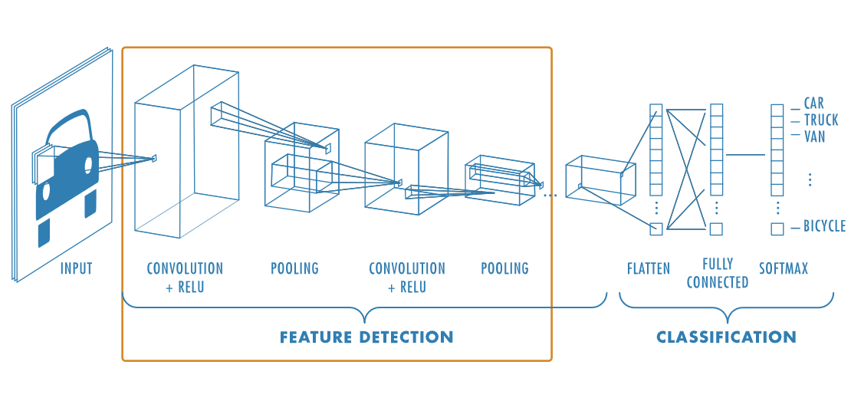
CNN dapat disebut juga jaringan syaraf tiruan yang melibatkan konvolusi (CNN = ANN + convolution)

Slide 18


CNN terdiri dari 3 lapisan utama:
1. Convolutional Layer (+ReLU)¸
2. Pooling Layer
3. Fully-Connected Layer.
Training set
$$\hat{y}$$
Convolution
Layer (CONV)
Pooling Layer (POOL)
Fully connected Layer (FC)
Sumber gambar: Bahan kuliah Deep Learning

Slide 19
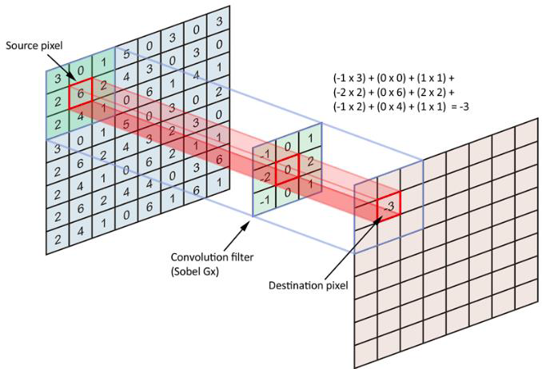
Convolutional Layer
Melakukan operasi konvolusi pada citra masukan dengan sejumlah penapis (filter). Tiap penapis menghasilkan luaran yang disebut feature map
feature map

Slide 20
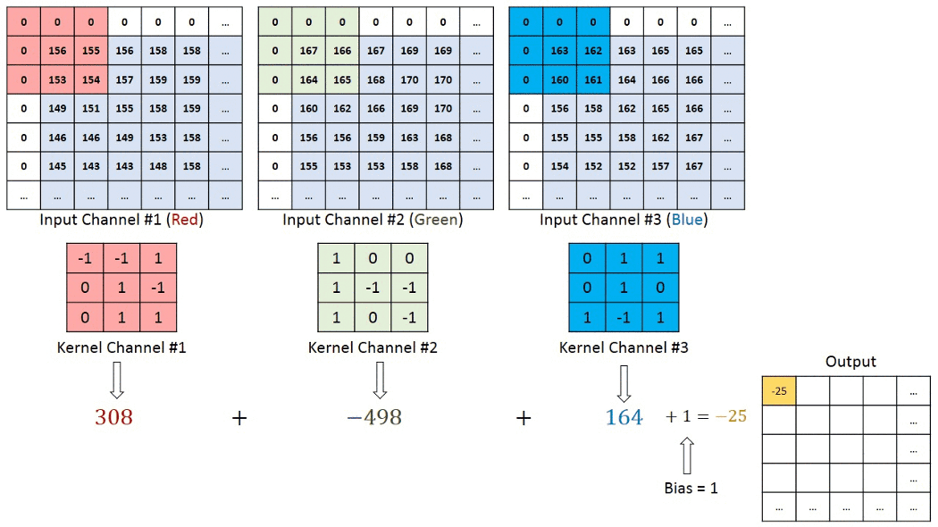
Konvolusi pada setiap kanal warna di dalam citra RGB:

Slide 21
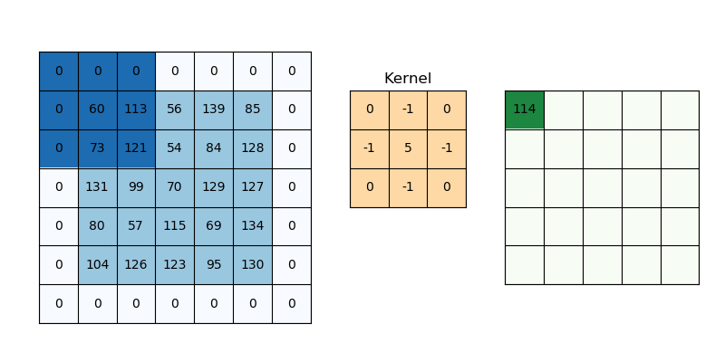
Beberapa hyperparameter yang mempengaruhi ukuran feature map, yaitu :
a. Jumlah filter. Dua filter berbeda menghasilkan dua feature map berbeda, sehingga output-nya memiliki dua kanal.
b. Stride: jarak perpindahan filter pada proses konvolusi (default = 1). Semakin besar stride, maka semakin kecil ukuran output yang dihasilkan.
c. Padding: penambahan nilai pada elemen terluar citra (jika diperlukan).
- valid padding : tanpa padding
- same padding: dengan padding = 1 pixel, ukuran feature map = ukuran masukan
- full padding: dengan padding > 1 pixel, ukuran feature map > ukuran masukan
Padding dengan 0
Stride = 1

Slide 22
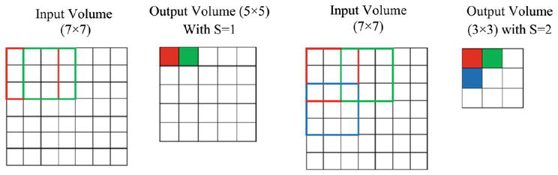
Perbedaaan stride (S) menghasilkan ukuran feature map berbeda
(keterangan: valid padding)

Slide 23

Rumus menghitung ukuran feature map:
$output= \frac{W−N+2P}{S}$ + 1
yang dalam hal ini
W : tinggi masukan
N : tinggi filter
P : lebar padding (1 pixel, 2 pixel, dst)
S : stride

Slide 24
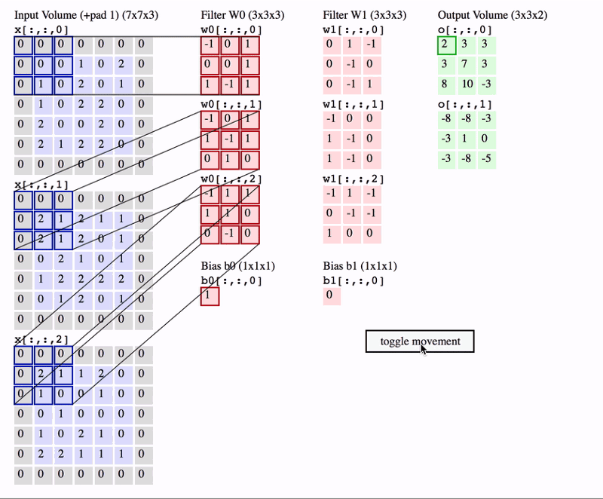

Slide 25
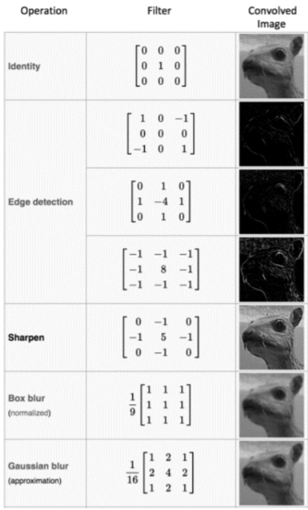
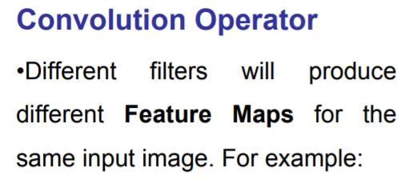
Sumber gambar: Bahan kuliah Deep Learning

Slide 26
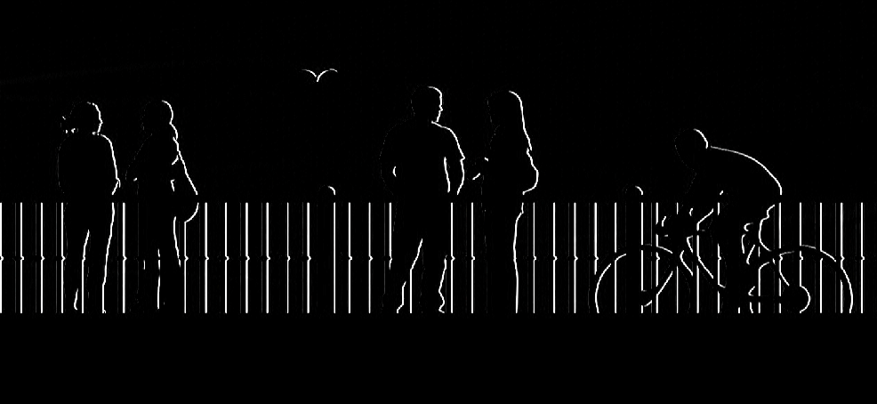
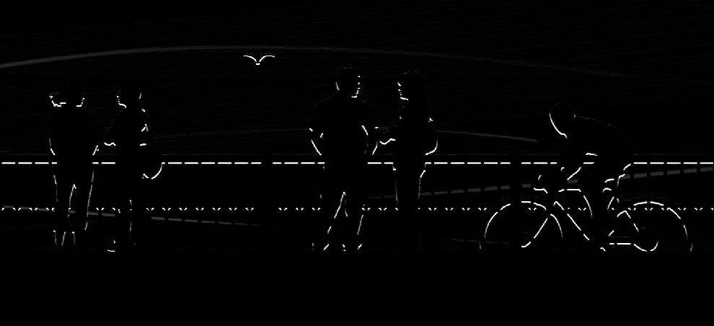
vertical edges
horizontal edges
Sumber gambar: Bahan kuliah Deep Learning

Slide 27
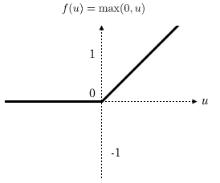
Rectified Linear Unit (ReLU)
ReLU adalah layer tambahan yang memungkinkan pelatihan yang lebih cepat dan efektif dengan memetakan nilai negatif ke nol dan mempertahankan nilai positif.
Pada dasarnya ReLU adalah operasi per-pixel dengan cara mengganti nilai negatif pixel di dalam feature map menjadi nol.

Slide 28
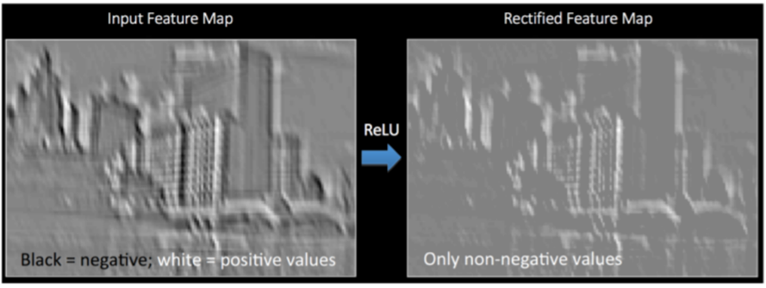

Slide 29
Pooling Layer
Mirip dengan Convolutional Layer, Pooling Layer bertanggung jawab untuk mengurangi ukuran spasial dari matriks fitur hasil konvolusi.
Hal ini bertujuan untuk mengurangi daya komputasi yang diperlukan untuk memproses data melalui pengurangan dimensi
Ada dua jenis pooling: Max Pooling dan Average Pooling.
Max Pooling mengembalikan nilai maksimum dari bagian gambar yang dicakup oleh kernel.
Average Pooling mengembalikan rata-rata semua nilai dari bagian gambar yang dicakup oleh Kernel.

Slide 30
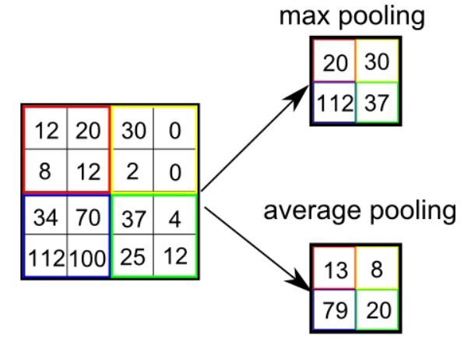
Dalam melakukan pooling, digunakan jendela yang berukuran 2 x 2 atau 3 x 3 dengan stride = 1, 2, atau 3 (bisa dikonfigurasi)
Sumber gambar: https://towardsdatascience.com/a-comprehensive-guide-to-convolutional-neural-networks-the-eli5-way-3bd2b1164a53

Slide 31
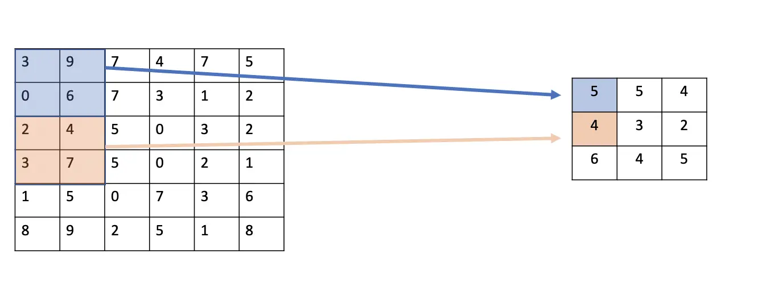
Hasil dari pooling layer untuk feature map berukuran 8 x 8 dengan average pooling

Slide 32
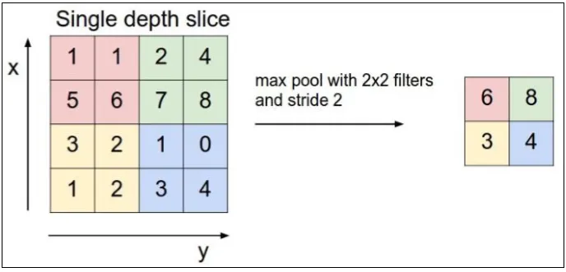
Umumnya yang digunakan di dalam CNN adalah max pooling

Slide 33
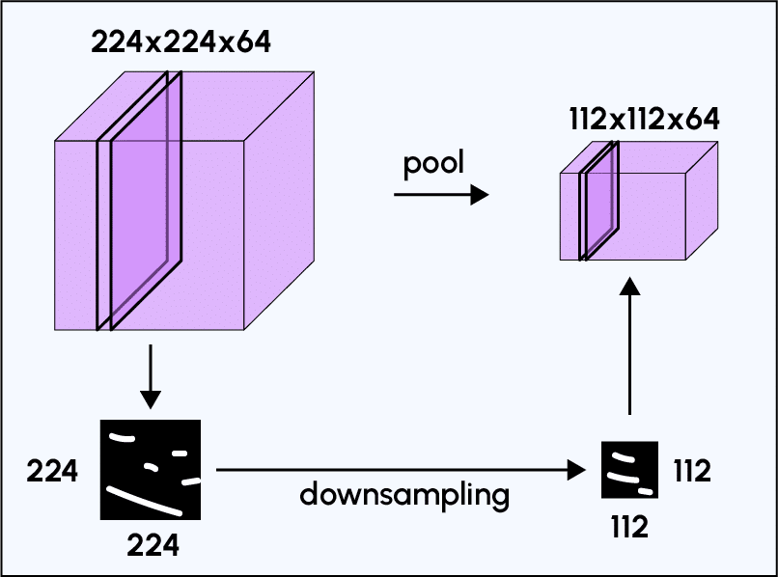
https://datascientest.com/en/convolutional-neural-network-everything-you-need-to-know

Slide 34
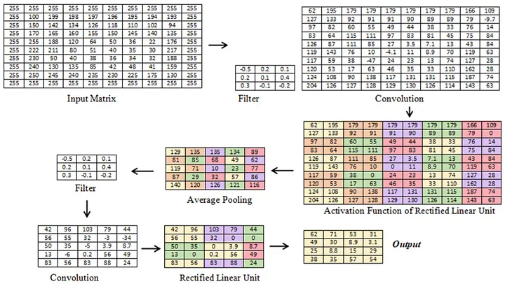
Ilustrasi proses konvolusi dan pooling (+ RELU)

Slide 35
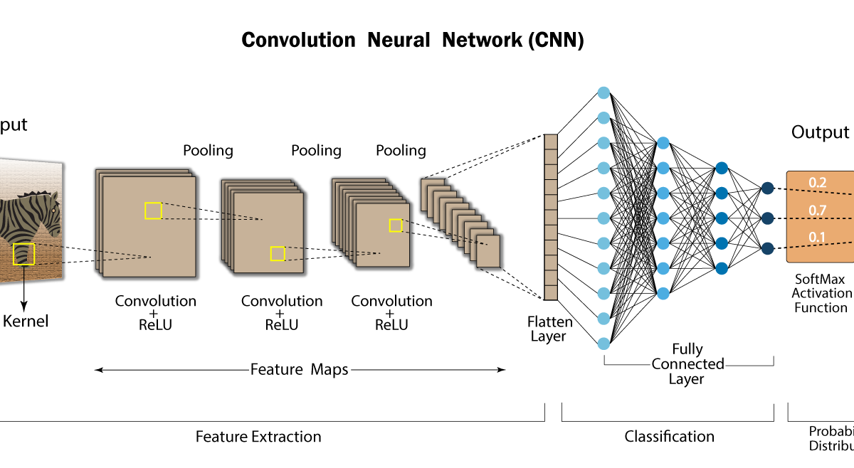
Fully Connected Layer
Setelah deteksi fitur, arsitektur CNN beralih ke klasifikasi.
Lapisan terakhir di dalam CNN adalah fully connected layer (FC) yang menghasilkan vektor dimensi K, dalam hal ini K adalah jumlah kelas yang dapat diprediksi oleh jaringan. Vektor ini berisi probabilitas untuk setiap kelas dari setiap gambar yang diklasifikasikan.
Lapisan terakhir dari arsitektur CNN menggunakan fungsi softmax untuk menyediakan luaran klasifikasi.

Slide 36
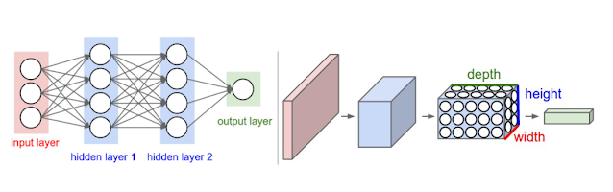
Tidak seperti neural network biasa, lapisan pada algoritma CNN memiliki neuron yang diatur dalam 3 dimensi: width, height, dan depth
Di sebelah kiri adalah visualisasi layer yang ada pada neural network biasa. Sedangkan sebelah kanan adalah visualisasi layer yang ada di CNN.
Dapat dilihat bahwa CNN memiliki dimensi depth yang membuatnya berbentuk 3D.
Sumber: https://www.trivusi.web.id/2022/04/algoritma-cnn.html

Slide 37
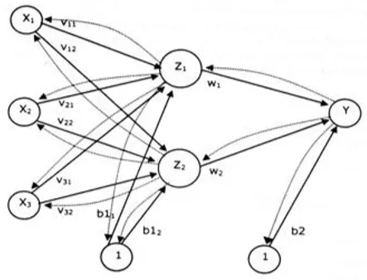
Lapisan Fully-Connected yang digunakan adalah Multi Layer Perceptron (MLP)
Metode pembelajaran yang digunakan adalah supervised learning dengan mekanisme backpropagation.

Slide 38
Classification - Fully Connected Layer

Slide 39

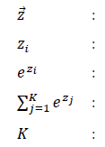
Luaran fungsi softmax adalah nilai peluang yang bernilai 0 sampai 1
Persamaan fungsi softmax::
Vektor input pada softmax
Elemen di dalam vektor input
Fungsi eksponensial
Nomalissasi
Jumlah kelas

Slide 40
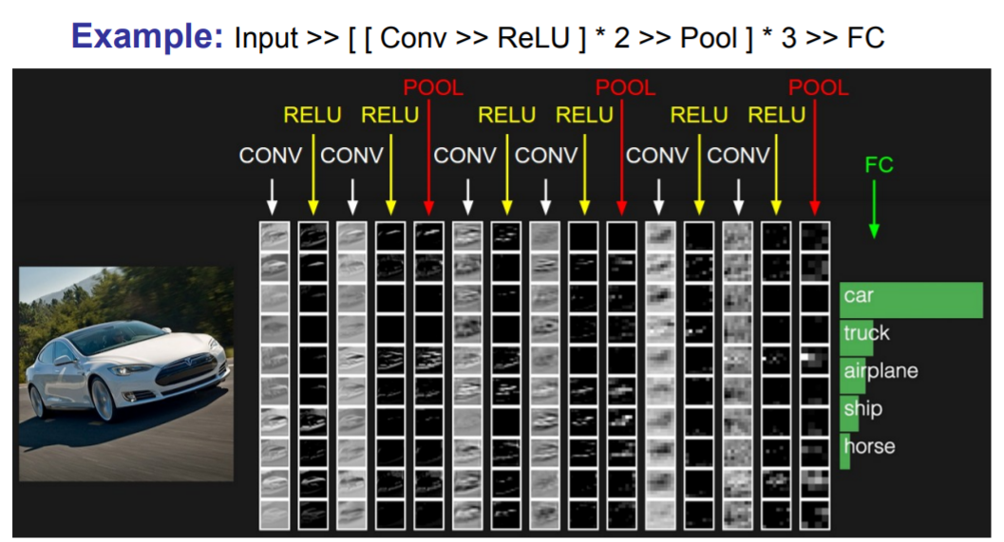
Sumber gambar: Bahan kuliah Deep Learning

Slide 41
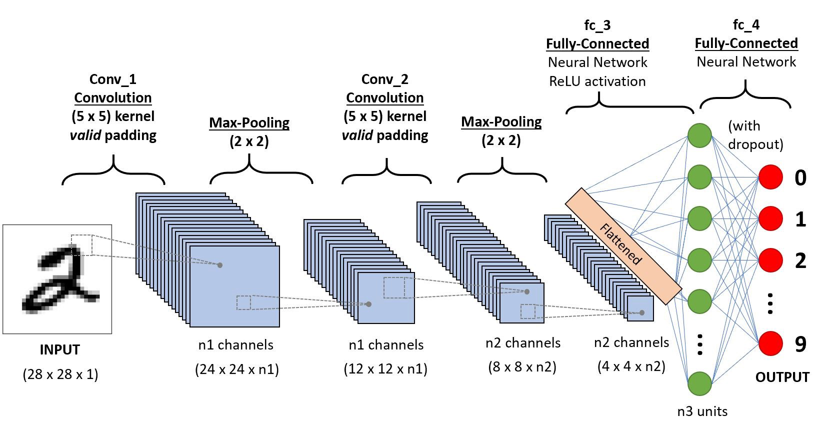
Sumber gambar: https://towardsdatascience.com/a-comprehensive-guide-to-convolutional-neural-networks-the-eli5-way-3bd2b1164a53

Slide 42
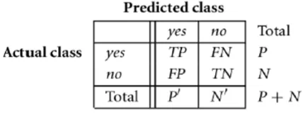

Confusion matrix
true positive (TP), true-negative (TN), false positive (FP), false negative (FN)

Slide 43
Beberapa arsitektur CNN:
LeNet
AlexNet
VGGNet
GoogLeNet
ResNet
ZFNet
MobileNet
XceptionNet
dll

Slide 44
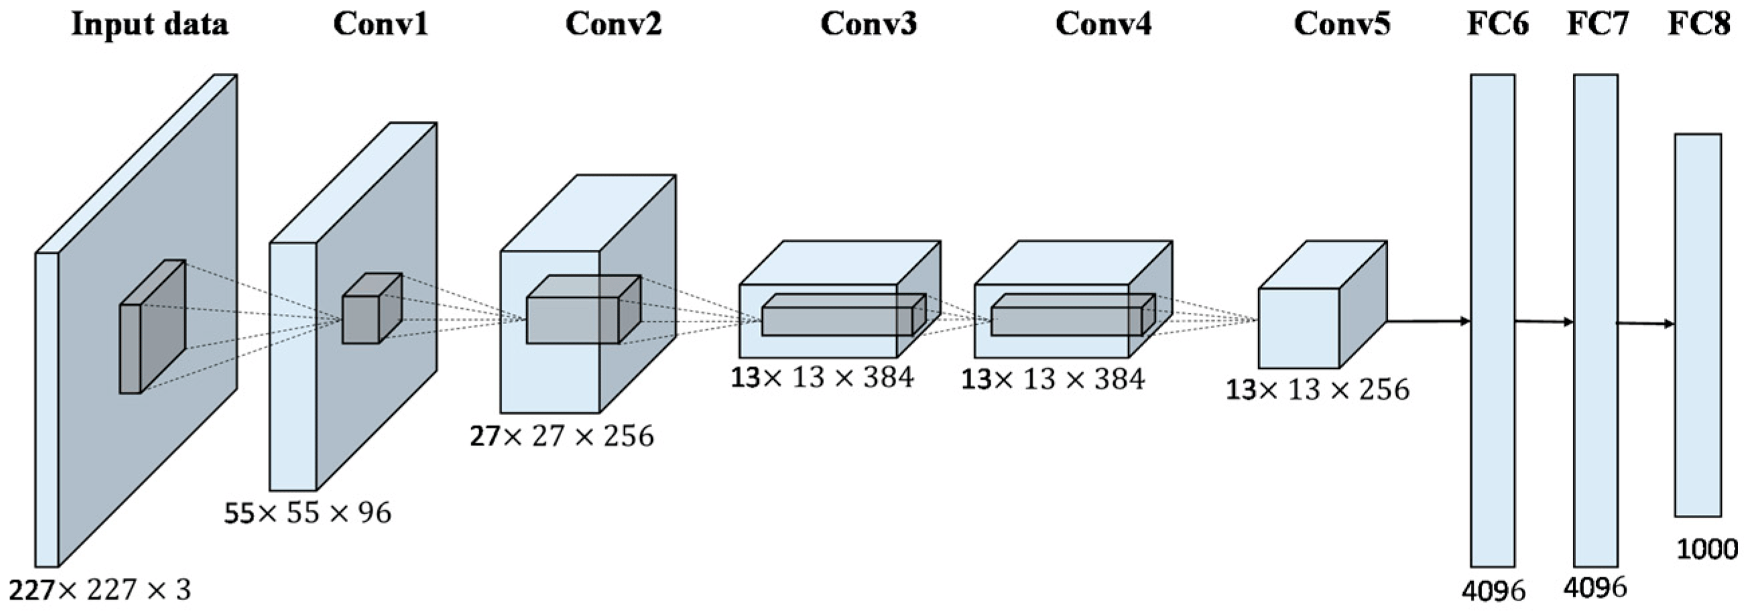
AlexNet
Sumber gambar: https://www.mdpi.com/2072-4292/9/8/848

Slide 45
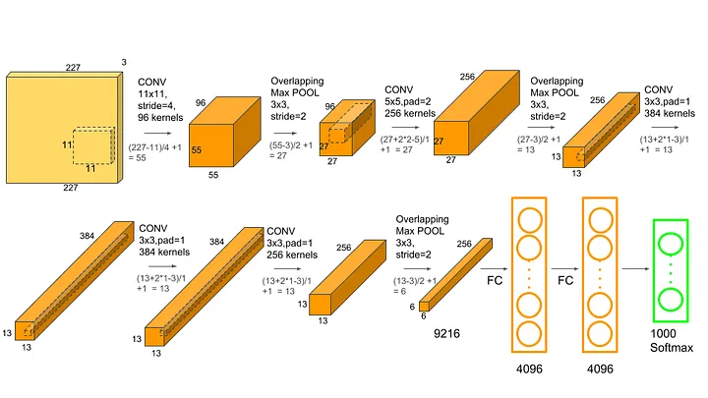
Detil di dalam AlexNet:
Sumber gambar: https://medium.com/analytics-vidhya/concept-of-alexnet-convolutional-neural-network-6e73b4f9ee30

Slide 46
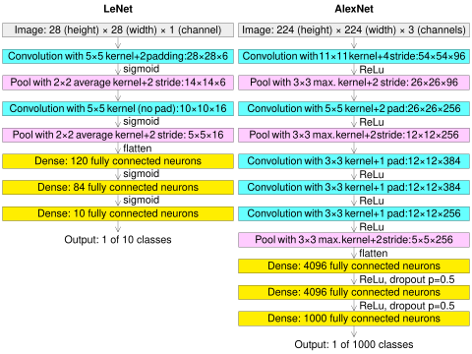
Perbandingan AlexNet dengan LeNet

Slide 47
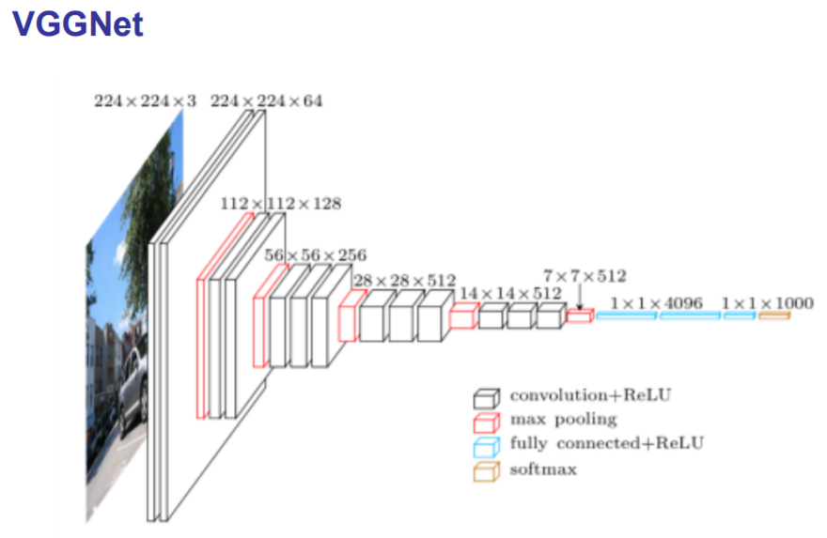
Sumber gambar: Bahan kuliah Deep Learning

Slide 48
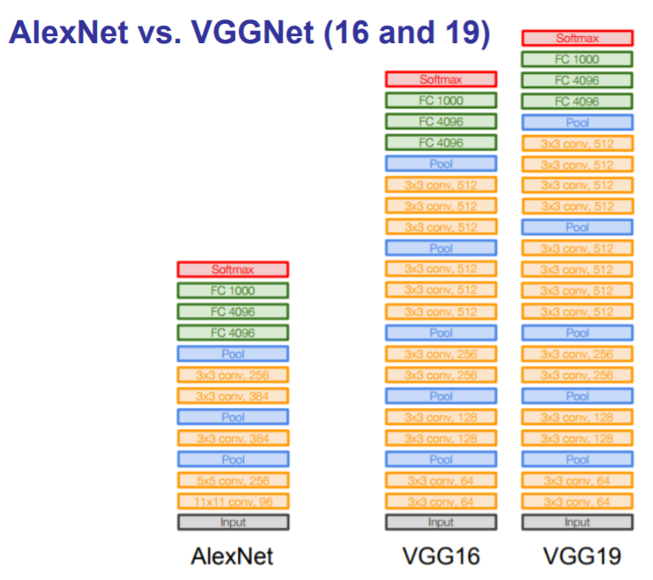
Sumber gambar: Bahan kuliah Deep Learning

Slide 49

ImageNet
ImageNet adalah sebuah dataset yang terdiri dari 1.200.000 gambar untuk training dan 100.000 untuk testing.
Dataset ini terdiri dari 1000 classes jadi untuk setiap class ada 1.200 gambar.

Slide 50

Sumber gambar: Bahan kuliah Deep Learning

Slide 51

Contoh program CNN menggunakan Matlab
A. Goal: Mengklasifikasi angka-angka (0-9) berupa citra tulisan tangan
1. Load and Explore Image Data
Sumber: Mathworks

Slide 52



Slide 53


Slide 54


2. Specify Training and Validation Sets

Slide 55

3. Define Network Architecture

Slide 56
Image Input Layer An imageInputLayer is where you specify the image size, which, in this case, is 28-by-28-by-1. These numbers correspond to the height, width, and the channel size. The digit data consists of grayscale images, so the channel size (color channel) is 1. For a color image, the channel size is 3, corresponding to the RGB values. You do not need to shuffle the data because trainNetwork, by default, shuffles the data at the beginning of training. trainNetwork can also automatically shuffle the data at the beginning of every epoch during training.
Convolutional Layer In the convolutional layer, the first argument is filterSize, which is the height and width of the filters the training function uses while scanning along the images. In this example, the number 3 indicates that the filter size is 3-by-3. You can specify different sizes for the height and width of the filter. The second argument is the number of filters, numFilters, which is the number of neurons that connect to the same region of the input. This parameter determines the number of feature maps. Use the 'Padding' name-value pair to add padding to the input feature map. For a convolutional layer with a default stride of 1, 'same' padding ensures that the spatial output size is the same as the input size. You can also define the stride and learning rates for this layer using name-value pair arguments of convolution2dLayer.
Batch Normalization Layer Batch normalization layers normalize the activations and gradients propagating through a network, making network training an easier optimization problem. Use batch normalization layers between convolutional layers and nonlinearities, such as ReLU layers, to speed up network training and reduce the sensitivity to network initialization. Use batchNormalizationLayer to create a batch normalization layer.

Slide 57
ReLU Layer The batch normalization layer is followed by a nonlinear activation function. The most common activation function is the rectified linear unit (ReLU). Use reluLayer to create a ReLU layer.
Max Pooling Layer Convolutional layers (with activation functions) are sometimes followed by a down-sampling operation that reduces the spatial size of the feature map and removes redundant spatial information. Down-sampling makes it possible to increase the number of filters in deeper convolutional layers without increasing the required amount of computation per layer. One way of down-sampling is using a max pooling, which you create using maxPooling2dLayer. The max pooling layer returns the maximum values of rectangular regions of inputs, specified by the first argument, poolSize. In this example, the size of the rectangular region is [2,2]. The 'Stride' name-value pair argument specifies the step size that the training function takes as it scans along the input.
Fully Connected Layer The convolutional and down-sampling layers are followed by one or more fully connected layers. As its name suggests, a fully connected layer is a layer in which the neurons connect to all the neurons in the preceding layer. This layer combines all the features learned by the previous layers across the image to identify the larger patterns. The last fully connected layer combines the features to classify the images. Therefore, the OutputSize parameter in the last fully connected layer is equal to the number of classes in the target data. In this example, the output size is 10, corresponding to the 10 classes. Use fullyConnectedLayer to create a fully connected layer.

Slide 58
Softmax Layer The softmax activation function normalizes the output of the fully connected layer. The output of the softmax layer consists of positive numbers that sum to one, which can then be used as classification probabilities by the classification layer. Create a softmax layer using the softmaxLayer function after the last fully connected layer.
Classification Layer The final layer is the classification layer. This layer uses the probabilities returned by the softmax activation function for each input to assign the input to one of the mutually exclusive classes and compute the loss. To create a classification layer, use classificationLayer.

Slide 59

4. Specify Training Options
After defining the network structure, specify the training options. Train the network using stochastic gradient descent with momentum (SGDM) with an initial learning rate of 0.01. Set the maximum number of epochs to 4. An epoch is a full training cycle on the entire training data set. Monitor the network accuracy during training by specifying validation data and validation frequency. Shuffle the data every epoch. The software trains the network on the training data and calculates the accuracy on the validation data at regular intervals during training. The validation data is not used to update the network weights. Turn on the training progress plot, and turn off the command window output.

Slide 60

5. Train Network Using Training Data
Train the network using the architecture defined by layers, the training data, and the training options. By default, trainNetwork uses a GPU if one is available, otherwise, it uses a CPU. Training on a GPU requires Parallel Computing Toolbox™ and a supported GPU device. For information on supported devices, see GPU Computing Requirements (Parallel Computing Toolbox). You can also specify the execution environment by using the 'ExecutionEnvironment' name-value pair argument of trainingOptions.
The training progress plot shows the mini-batch loss and accuracy and the validation loss and accuracy. For more information on the training progress plot, see Monitor Deep Learning Training Progress. The loss is the cross-entropy loss. The accuracy is the percentage of images that the network classifies correctly.

Slide 61


Slide 62

6. Classify Validation Images and Compute Accuracy
Predict the labels of the validation data using the trained network, and calculate the final validation accuracy. Accuracy is the fraction of labels that the network predicts correctly. In this case, more than 99% of the predicted labels match the true labels of the validation set.

Slide 63

B. Use an existing network, such as GoogLeNet, a CNN trained on more than a million images. GoogLeNet is most commonly used for image classification. It can classify images into 1000 different categories, including keyboards, computer mice, pencils, and other office equipment, as well as various breeds of dogs, cats, horses, and other animals.

Slide 64


Slide 65


